Slide 1
Web security
03/05/2018
Jana Mineur – Lorenz Borgions – Matthias Van Meerbeek

Slide 2
Inhoud
Intro
Wat is security?
Web security

Slide 3


Security

Slide 4
Inhoud
Intro
Wat is security?
Web security

Slide 5


Web security
soorten
XSS
SQL-injection
directory traversal (path injection)
public files
PHP configuration file
error reporting
exposing PHP version

Slide 6
Web security
soorten
XSS
SQL-injection
directory traversal (path injection)
public files
PHP configuration file
error reporting
exposing PHP version

Slide 7
XSS
Cross Site Scripting
doel: gedrag van de webapplicatie veranderen
client side code
JavaScript
in input velden
via URL
via database

Slide 8
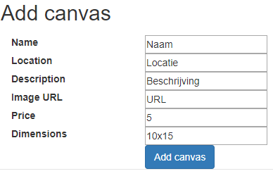
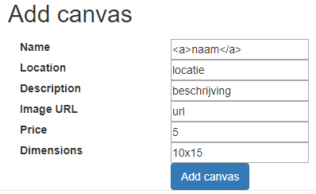

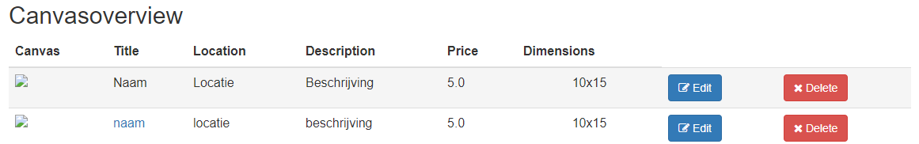
Voorbeeld

Slide 9

SQL injection
SQL query's
doel van query veranderen
gevaren:
gevoelige data vrijgeven,
wijzigen
verwijderen
bij input-velden

Slide 10
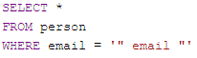
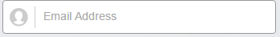
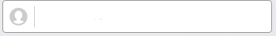
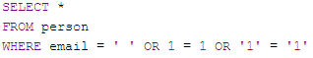
Voorbeeld
‘ OR 1 = 1 OR ‘1’ = ‘1’
ALWAYS TRUE

Slide 11
Voorbeeld
‘ OR 1 = 1 OR ‘1’ = ‘1’
ALWAYS TRUE

Slide 12


Directory traversal

Slide 13

Public files
beschikbaar stellen bestanden op webserver
code
configuratiebestanden voor webserver
oplossing
alle bestanden privé behalve de nodige
afschermen in aparte map
voorbeeld
root/
config/
php.ini
index.php
style.css
javascript.js
logo.png
private/
config/
php.ini
src/
public/
index.php
style.css
javascript.js
logo.png
default

Slide 14

PHP configuration file
security issues
in configuratiebestanden web-server
php.ini
voorbeelden
PHP-versie
error messages
configuratiebestand aanpassen

Slide 15
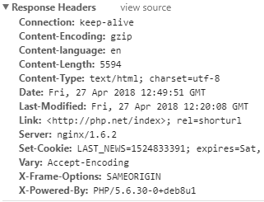
Voorbeelden
PHP-versie
error messages
in request-header
oplossing
tonen van de versie uitschakelen: expose_php = off
error page
bevat veel informatie over werking en structuur code
afschermen
oplossingen
errors tonen op scherm uit-schakelen: display_errors = off
errors wegschrijven naar server logs: log_errors = on

